Slide 1
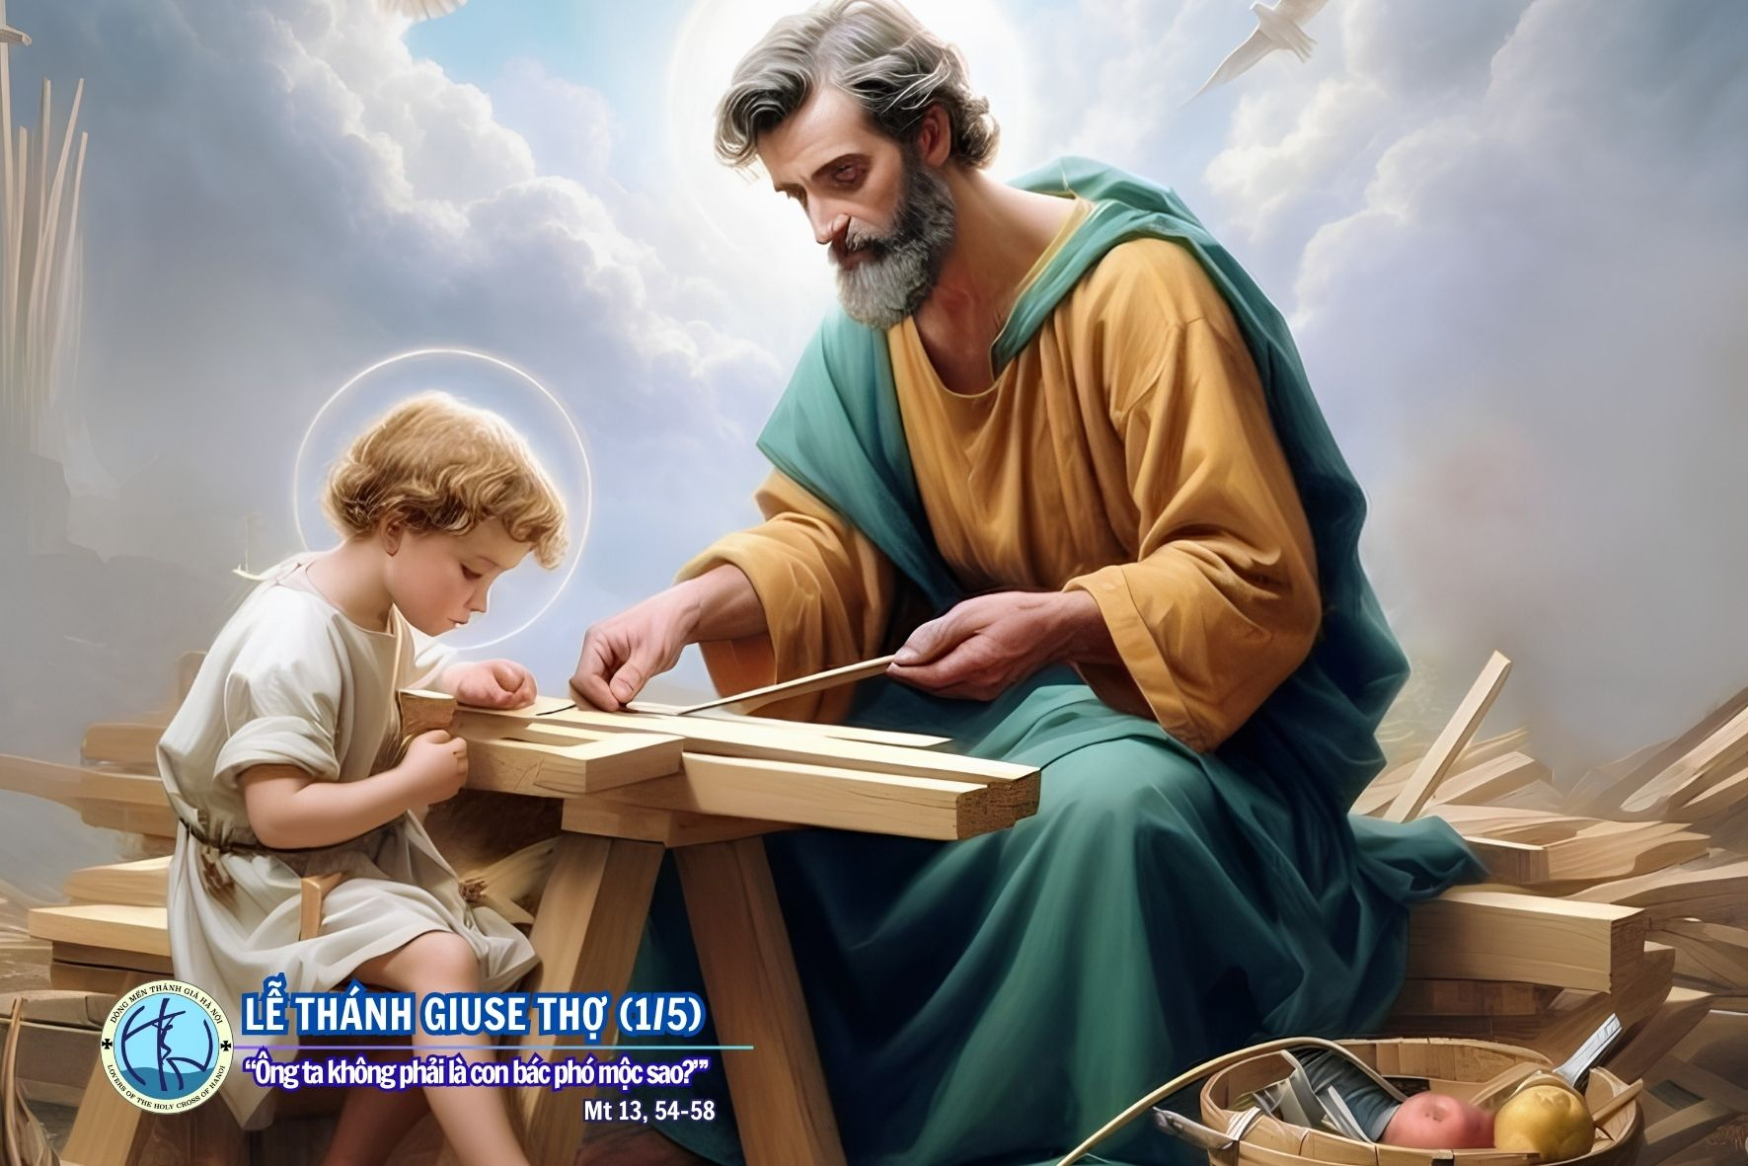

Slide 2
GIUSE GƯƠNG SÁNG LAO ĐỘNG

Slide 3

1. Có một người cha nêu gương sáng muôn đời là Thánh Giuse, xưa Người hằng khiêm tốn suốt đời lao nhọc một lòng yêu thương vì hạnh phúc gia đình.

Slide 4
ĐK. Giuse danh Người công chính Giuse muôn đời tôn kính trọn đời nêu tấm gương cần lao. Giuse sáng ngời nhân đức, Giuse muôn đời vinh phúc. Xin thương nghe chúng con khấn cầu.

Slide 5
2. Xin Người dìu đưa đoàn con bước trên đường về bến tương lai với cuộc đời hy sinh, gian khổ chẳng nề, nhọc nhằn không nao, tìm hạnh phúc thiên đình.

Slide 6
ĐK. Giuse danh Người công chính Giuse muôn đời tôn kính trọn đời nêu tấm gương cần lao. Giuse sáng ngời nhân đức, Giuse muôn đời vinh phúc. Xin thương nghe chúng con khấn cầu.

Slide 8
Đáp ca

Slide 9
Lạy Chúa, xin củng cố sự nghiệp tay chúng con làm ra, xin Ngài thánh hoá những công việc chúng con.

Slide 11
alleluia

Slide 12
Chúc tụng Thiên Chúa trong mọi ngày, là Đấng cứu độ chúng ta. Ngài vác lấy những gánh nặng của chúng ta.

Slide 14
Dâng về Ngài

Slide 15
1. Đời cần lao sớm tối âu lo, cầu mong sao gió thuận mưa hòa, để từng cây lúa lớn lên mau, trổ muôn bông ngạt ngào hương mới.

Slide 16
1. Dâng lên Chúa khó nhọc đời con, bao mưa nắng đẫm giọt mồ hôi, và đôi môi héo hon dâng lời tha thiết nguyện cầu.

Slide 17
ĐK. Dâng về Ngài niềm tin thắm thiết một lòng, dù đời bao nhiêu trái ngang. Dâng về Ngài tình yêu đắm đuối mặn nồng, mặc bao mưa giông bão bùng.

Slide 18
2. Giọt rượu nho tinh khiết muôn hoa, nồng hương thơm khắp miền xa gần, lòng thành con dâng trước thiên nhan, nguyện xin thương đoái nhận của lễ.

Slide 19
2. Như men muối thắm vào đời chung, như ánh nến sáng niềm tin yêu, này lòng con Chúa ơi, xin hòa tan với bánh rượu.

Slide 20
ĐK. Dâng về Ngài niềm tin thắm thiết một lòng, dù đời bao nhiêu trái ngang. Dâng về Ngài tình yêu đắm đuối mặn nồng, mặc bao mưa giông bão bùng.

Slide 21
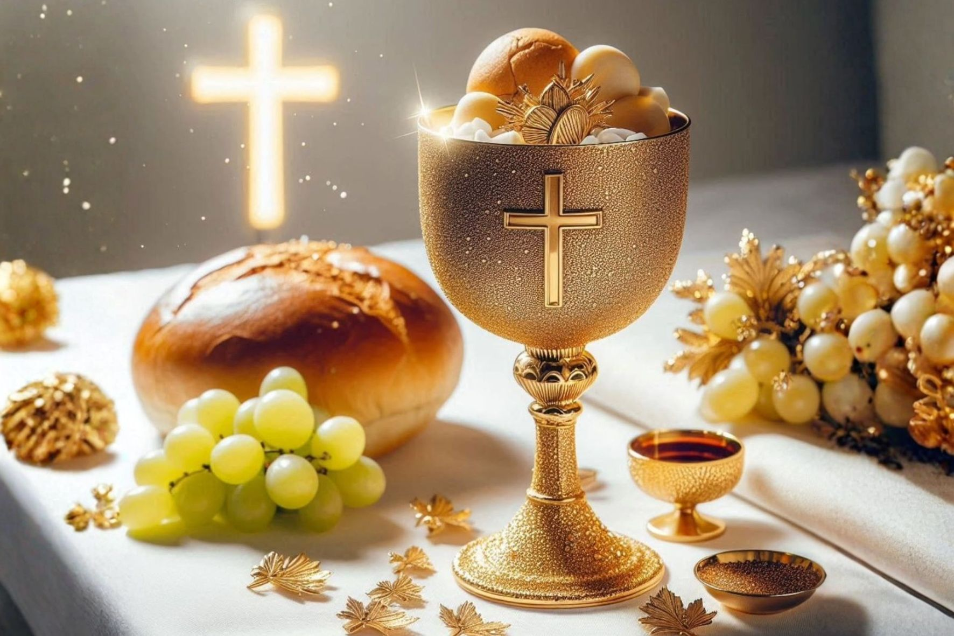

Slide 22
TẤT CẢ LÀ HỒNG ÂN CHÚA

Slide 23
1. Tất cả là hồng ân Chúa nên con có gì mà giữ riêng mình. Tất cả do Chúa thương ban nên con chỉ là người quản lý thôi.

Slide 24
1. Con sẽ là tôi tớ tín trung khi mỗi ngày con biết chia sẻ. Con mãi là đầy tớ bất trung khi ân huệ Ngài con giữ cho riêng mình.

Slide 25
ĐK. Vì Chúa sinh con vào đời bằng tình yêu không hề đổi dời Ngài hằng thương chăm sóc từng giây. Và Chúa sai con vào đời để con đem bình an cho đời, để yêu mến muôn người mà thôi.

Slide 26
2. Có gì mà không do Chúa không do chính lượng từ bi của Ngài? Con thường quên lãng vô tâm say mê tìm quyền lợi thế gian.

Slide 27
2. Quên công việc mà Chúa đã giao lo đi tìm thu góp cho mình. Khi Chúa hỏi con biết tính sao? Con sẽ là người vô phúc trên đời.

Slide 28
ĐK. Vì Chúa sinh con vào đời bằng tình yêu không hề đổi dời Ngài hằng thương chăm sóc từng giây. Và Chúa sai con vào đời để con đem bình an cho đời, để yêu mến muôn người mà thôi.

Slide 29
3. Muôn ngàn hồng ân của Chúa con vui lãnh nhận chẳng do công mình. Do tình thương Chúa nhưng không con suốt đời ngập tràn thánh ân.

Slide 30
3. Con xin Ngài soi sáng trí tâm lo đi tìm ân phúc muôn đời. Lo vuông tròn tình nghĩa với nhau yêu hết mọi người như Chúa yêu mình.

Slide 31
ĐK. Vì Chúa sinh con vào đời bằng tình yêu không hề đổi dời Ngài hằng thương chăm sóc từng giây. Và Chúa sai con vào đời để con đem bình an cho đời, để yêu mến muôn người mà thôi.

Slide 32
4. Tháng ngày đời con Chúa biết bao nhiêu lỗi tội được Chúa tha rồi.Con thường chấp lỗi anh em quên thân phận của mình Chúa ơi!

Slide 33
4. Con như người tôi tớ ác tâm không thương người cùng khốn như mình. Con sẽ gặt hoa trái đã gieo con gieo hạt nào thu hái hoa hạt này.

Slide 34
ĐK. Vì Chúa sinh con vào đời bằng tình yêu không hề đổi dời Ngài hằng thương chăm sóc từng giây. Và Chúa sai con vào đời để con đem bình an cho đời, để yêu mến muôn người mà thôi.

Slide 35
5. Con nguyện làm người tôi tớ bao nhiêu phúc lộc là bấy nhiêu nén vàng. Suốt đời xin mãi chuyên chăm cho nén vàng ngày càng lớn thêm.

Slide 36
5. Khi đến giờ Chúa ghé mắt trông con vui mừng dâng Chúa xác hồn. Ước mong được Ngài nói với con: “Hãy đến tận hưởng ân phúc quê trời”.

Slide 37
ĐK. Vì Chúa sinh con vào đời bằng tình yêu không hề đổi dời Ngài hằng thương chăm sóc từng giây. Và Chúa sai con vào đời để con đem bình an cho đời, để yêu mến muôn người mà thôi.

Slide 38
6. Tất cả chỉ là vô nghĩa khi thân xác nằm chìm sâu trong mồ. Tất cả rồi cũng tiêu tan duy chỉ còn một lòng mến thôi.

Slide 39
6. Dẫu con chịu thiêu đốt nát tan đem gia tài chia hết cho người. Nhưng không lòng bác ái mến yêu bao nhiêu việc lành vô nghĩa trên trời.

Slide 40
ĐK. Vì Chúa sinh con vào đời bằng tình yêu không hề đổi dời Ngài hằng thương chăm sóc từng giây. Và Chúa sai con vào đời để con đem bình an cho đời, để yêu mến muôn người mà thôi.

Slide 42
Tình ca tri ân

Slide 43
1. Con hát bài tình ca muôn đời tri ân Chúa cả, qua bao nỗi gian nan ân ban Chúa vẫn tuôn tràn. Đời con như hạt sương rơi mây vương tơ trời xa xăm dịu vợi. Nhưng Chúa đã đổi đời cho con nên lời ngợi ca ân phúc, này con hát bài tình ca đến muôn đời xin tạ ơn Cha.

Slide 44
ĐK. Tình thương Chúa vẫn muôn đời bao la, hồng ân Chúa cả một trời cao xa, lòng nhân Chúa ôi thiết tha hải hà. Này đời con kết nên bài tình ca, tạ ơn Chúa muôn đời hoan ca, tình yêu mến không hề phôi pha.

Slide 45
2. Như nắng xuân bừng lên tươi hồng muôn hoa thắm nở, tay Chúa đỡ nâng con đưa con tới ánh sáng ngời. Đời con như hạt mưa thu giông qua gió nhẹ xa đưa mịt mù. Nhưng Chúa đã dủ tình cho con nên bạn tâm giao nghĩa phúc, này con dâng lời ngợi ca tiếng cảm tạ suốt đời vang xa.

Slide 46
ĐK. Tình thương Chúa vẫn muôn đời bao la, hồng ân Chúa cả một trời cao xa, lòng nhân Chúa ôi thiết tha hải hà. Này đời con kết nên bài tình ca, tạ ơn Chúa muôn đời hoan ca, tình yêu mến không hề phôi pha.

Slide 47
3. Như sóng lộc triều nguyên vô vàn ơn thiêng tuôn đổ, khi trong cõi hư vô cho con nên vóc nên hình. Tình yêu ôi thật cao siêu thương con Chúa chịu bao khổ sầu. Đời những nỗi cơ cầu yêu thương thắm màu tình Ngài ai thấu, đời con dẫu nhiều khổ đau vẫn suốt đời với lời tri ân.

Slide 48
ĐK. Tình thương Chúa vẫn muôn đời bao la, hồng ân Chúa cả một trời cao xa, lòng nhân Chúa ôi thiết tha hải hà. Này đời con kết nên bài tình ca, tạ ơn Chúa muôn đời hoan ca, tình yêu mến không hề phôi pha.

Slide 50
LẠY THÁNH GIU-SE

Slide 51
1. Lạy Thánh Giu-se vinh hiển trên nơi diệu quang! Người được Thiên Chúa phong ban tước lộc cao sang. Nhớ khi sanh tiền, Cha đã giữ gìn Thánh-thất, Dám xin hộ phù đoàn con cái nơi trần gian.

Slide 52
ĐK. Mừng lạy Cha chí nhân chí lành, Là bạn thanh sạch Đức Nữ Trinh. Nhân đức Cha rạng ngời, soi chiếu muôn nghìn đời, Nguyện cho con noi dấu Người liên, Để sau được vinh phúc vô biên.

Slide 53
2. Lạy Thánh Giu-se khi sống trên nơi trần ai. Người hằng chiêm ngắm tôn nhan Chúa Trời Ngôi Hai. Dám xin Cha lành cho chúng con rày ở thế, Vững tin không rời, và yêu Chúa không hề phai.

Slide 54
ĐK. Mừng lạy Cha chí nhân chí lành, Là bạn thanh sạch Đức Nữ Trinh. Nhân đức Cha rạng ngời, soi chiếu muôn nghìn đời, Nguyện cho con noi dấu Người liên, Để sau được vinh phúc vô biên.

Slide 55
3. Lạy Thánh Giu-se Cha xứng một vị hiền phu, Bạn lành Trinh Nữ, Cha nuôi nhi đồng Giê-su. Dám xin hộ phù, dìu dắt kẻ làm gia trưởng, Thánh hoá gia đình và ban phúc thiêng nghìn thu.

Slide 56
ĐK. Mừng lạy Cha chí nhân chí lành, Là bạn thanh sạch Đức Nữ Trinh. Nhân đức Cha rạng ngời, soi chiếu muôn nghìn đời, Nguyện cho con noi dấu Người liên, Để sau được vinh phúc vô biên.

Slide 57
4. Lạy Thánh Giu-se gương mẫu cho người cần lao, Mặc dù vất vả Cha luôn giữ lòng thanh cao. Dám xin Cha lành thương giúp thợ thuyền lao khổ, Biết đem thanh bần dọn ngày phúc vinh đời sau.

Slide 58
ĐK. Mừng lạy Cha chí nhân chí lành, Là bạn thanh sạch Đức Nữ Trinh. Nhân đức Cha rạng ngời, soi chiếu muôn nghìn đời, Nguyện cho con noi dấu Người liên, Để sau được vinh phúc vô biên.

Slide 59
5. Lạy Thánh Giu-se gương mẫu cho người đồng trinh, Lòng Người thanh khiết như bông huệ, dường thuỷ tinh. Dám xin Cha lành thương giúp con hèn yếu đuối, Thắng mọi dục tình, hầu sau đáng ơn trường sinh.

Slide 60
ĐK. Mừng lạy Cha chí nhân chí lành, Là bạn thanh sạch Đức Nữ Trinh. Nhân đức Cha rạng ngời, soi chiếu muôn nghìn đời, Nguyện cho con noi dấu Người liên, Để sau được vinh phúc vô biên.

